Slide 1


NÁZEV ŠKOLY: | Základní škola T. G. Masaryka, Bojkovice, okres Uherské Hradiště
AUTOR: | Mgr. Iva Drgáčová
NÁZEV: | VY-32-INOVACE-06-Zlínský kraj-krajské město
TÉMATICKÝ CELEK: | Místo, kde žijeme
ČÍSLO PROJEKTU: | CZ.1.07/1.4.00/21.0882

Slide 2
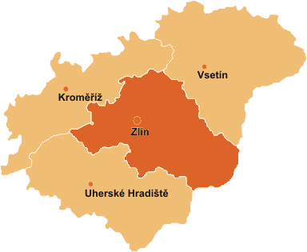
Zlínsko

Slide 3
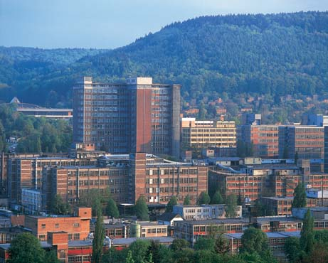
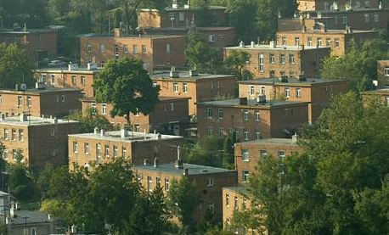
Zlín
krajské a okresní město
má kolem 80 000 obyvatel
leží v údolí řeky Dřevnice

Slide 4
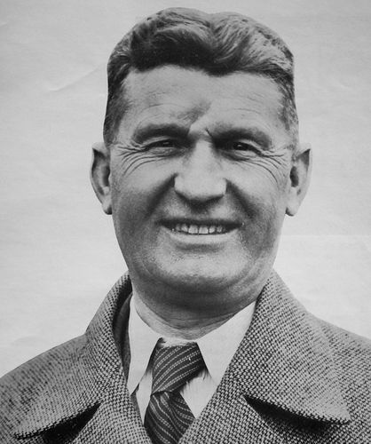
Historie Zlína
v minulosti byl Zlín malým městečkem (do 3000 obyvatel)
O rozvoj města se zasloužil podnikatel Tomáš Baťa, když zde založil rodinnou obuvnickou firmu (v r. 1894).
Během několika let vybudoval velký podnik, díky němuž se do města přistěhovala spousta obyvatel, především z chudého Valašska, Slovácka a Hané.

Slide 5
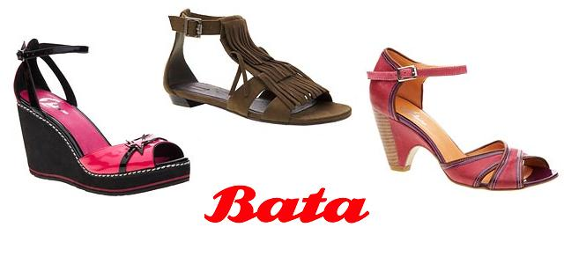
Historie Zlína
Tomáš Baťa pozval do Zlína mnoho významných architektů, a tak postupně vznikaly kolonie rodinných domů i různé výškové domy.
Ve 30. letech 20. století patřil Baťa k největším výrobcům obuvi v republice. Baťovy boty byly známé po celém světě.
Kromě obuvi vyráběla firma Baťa také stroje, nábytek i letadla.
Postupně se Zlín stal velkým moderním městem.

Slide 6
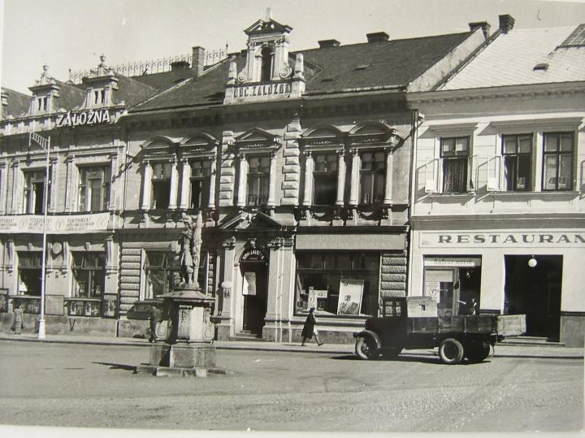

Slide 7
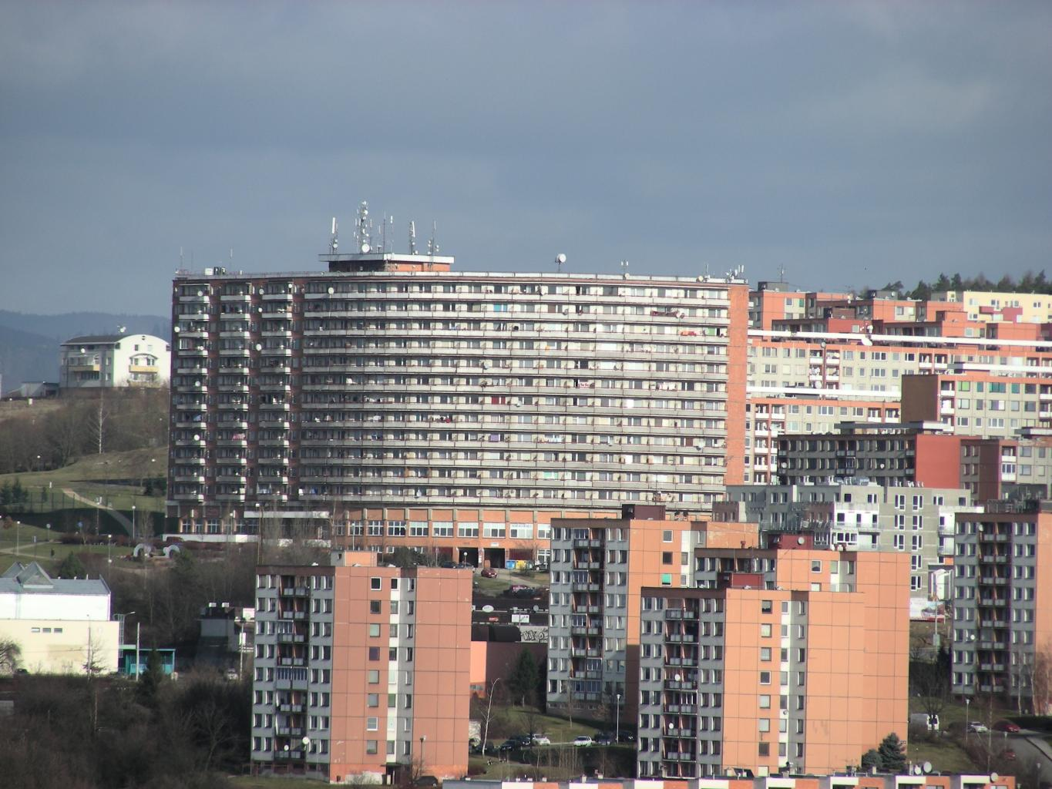

Slide 8
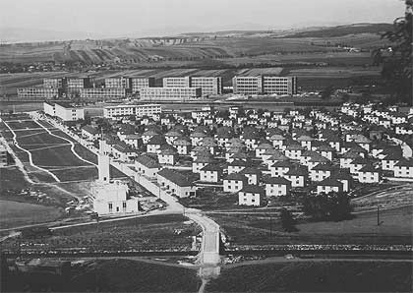
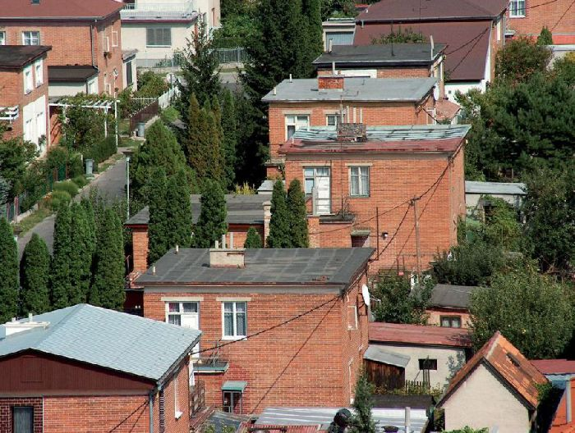
Cihlové domky
  domky z červených cihel, které nechal Baťa postavit pro své dělníky

Slide 9
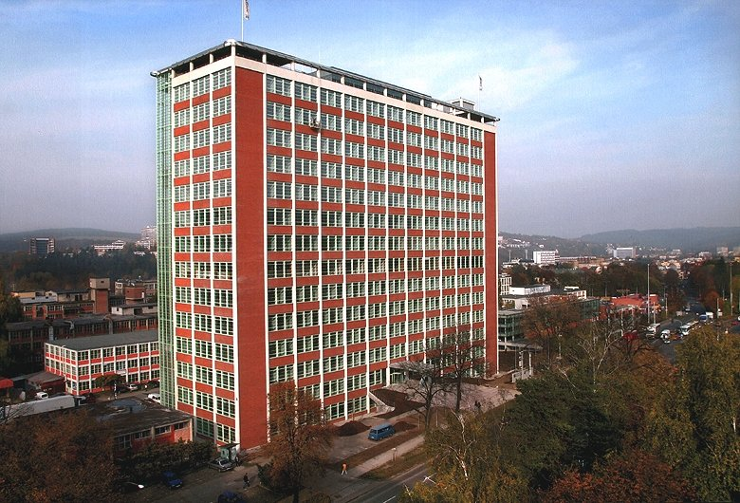
Mrakodrap „jednadvacítka“
vysoký mrakodrap „jednadvacítka“ (77,5m)
dříve sloužil jako sídlo ředitelství firmy Baťa, dnes sídlo krajského úřadu

Slide 10
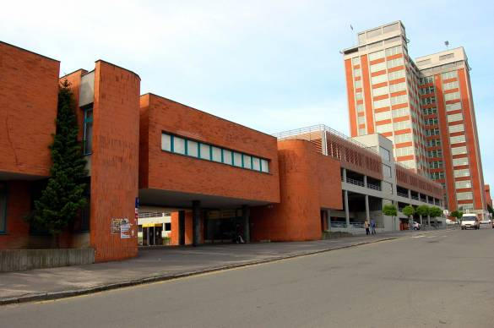
Muzeum obuvi

Slide 11
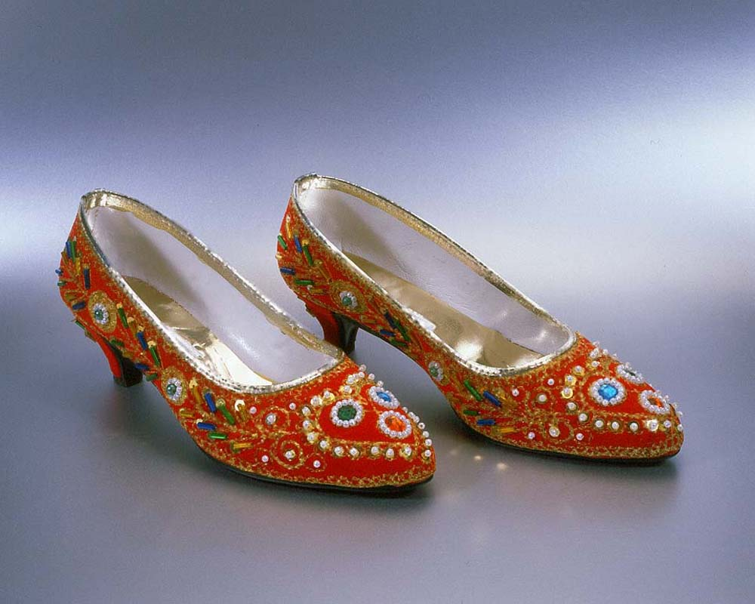

Slide 12
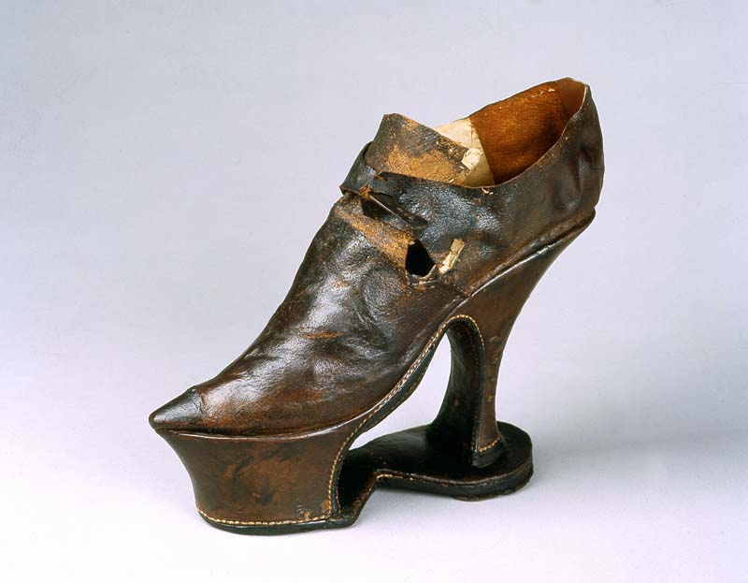

Slide 13
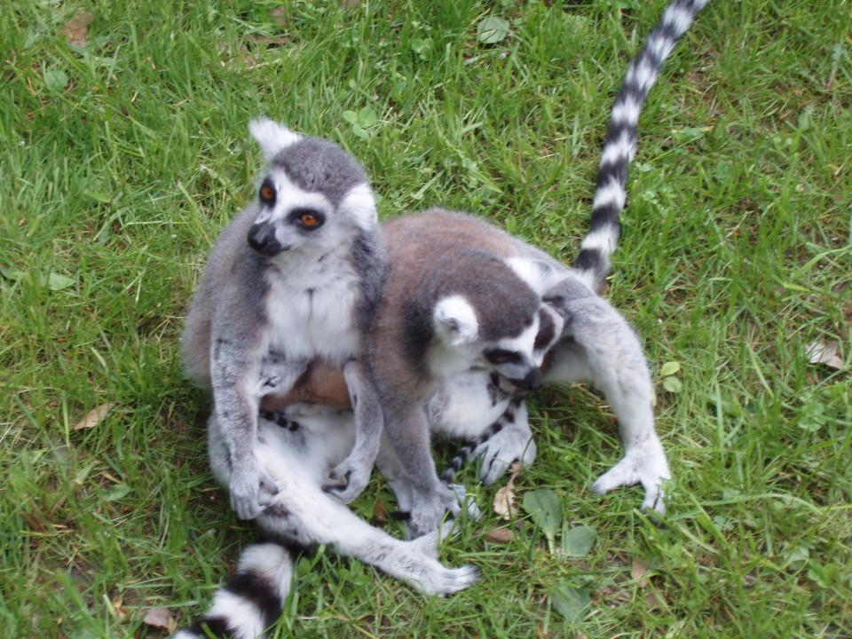
Zoo LeŠná

Slide 14
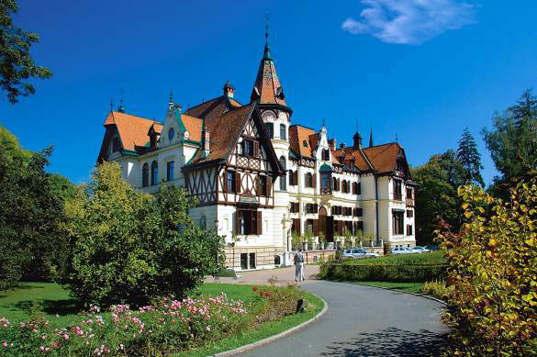
Zámek lešná

Slide 15
Křížovka – ke krajům doplň jejich krajské město
Kraj Vysočina
Liberecký kraj
Jihočeský kraj
Moravskoslezský Kraj
Olomoucký kraj
Středočeský kraj
Jihomoravský kraj
Tajenka : V čele krajského úřadu stojí ___________________ kraje.

Slide 16
Použité zdroje
Obrazy – Zlínský kraj
Petr Chalupa, Věra Štiková – Vlastivěda 5, pracovní sešit pro 5. ročník základní školy, Brno: Nová škola, s.r.o.,2004,ISBN 80-7289-064-6
http://itras.cz/penzion-sivena/galerie/15284/
http://www.zlin.eu/page/24248.zlin-historicky/
http://www.zskriby.zlinedu.cz/index.php?action=menu&id=31
http://www.benzinky.cz/prislusenstvi-link-kraj-1375
https://www.google.cz/search?q=tom%C3%A1%C5%A1+ba%C5%A5a&hl=cs&source=lnms&tbm=isch&sa=X&ei=X_iUUaeiKI7BswaTwoGYDg&sqi=2&ved=0CAcQ_AUoAQ&biw=1252&bih=609#imgrc=DumA9aPjyoPmfM%3A%3BtAhHm38v6ptnJM%3Bhttp%253A%252F%252Fbatastory.net%252Fimages%252F516.jpg%3Bhttp%253A%252F%252Fbatastory.net%252Fcs%252Finfo%252F01-jak-tomas-bata-budoval-firmu%3B420%3B298
http://zlin.cz/
https://www.google.cz/search?q=zl%C3%ADn&hl=cs&source=lnms&tbm=isch&sa=X&ei=ef-UUbvdD8_KtAbcmICIDQ&ved=0CAcQ_AUoAQ&biw=1252&bih=609#imgrc=L_iWW9HO-7aS2M%3A%3BpbXTu4nELSjT4M%3Bhttp%253A%252F%252Fwww.zskriby.zlinedu.cz%252Fsrc%252Fimage-english%252Fzlin01.jpg%3Bhttp%253A%252F%252Fwww.zskriby.zlinedu.cz%252Findex.php%253Faction%253Dmenu%2526id%253D31%3B461%3B370
http://www.google.cz/imgres?imgurl=http://www.activconzult-drnona.cz/domain/activconzult/files/bata.jpg&imgrefurl=http://www.activconzult-drnona.cz/post/tomas-bata-o-hospodarske-krizi-142/&h=500&w=418&sz=40&tbnid=Y4ALTN5aSmX98M:&tbnh=103&tbnw=86&zoom=1&usg=__imYAL2vmHxl2pYggeXvgMdBHG-0=&docid=nwGQpU8tFqxXJM&hl=cs&sa=X&ei=X_iUUaeiKI7BswaTwoGYDg&sqi=2&ved=0CEIQ9QEwBA&dur=3128
https://www.google.cz/search?q=tom%C3%A1%C5%A1+ba%C5%A5a&hl=cs&source=lnms&tbm=isch&sa=X&ei=X_iUUaeiKI7BswaTwoGYDg&sqi=2&ved=0CAcQ_AUoAQ&biw=1252&bih=609#imgrc=DumA9aPjyoPmfM%3A%3BtAhHm38v6ptnJM%3Bhttp%253A%252F%252Fbatastory.net%252Fimages%252F516.jpg%3Bhttp%253A%252F%252Fbatastory.net%252Fcs%252Finfo%252F01-jak-tomas-bata-budoval-firmu%3B420%3B298
https://www.google.cz/search?q=tom%C3%A1%C5%A1+ba%C5%A5a&hl=cs&source=lnms&tbm=isch&sa=X&ei=X_iUUaeiKI7BswaTwoGYDg&sqi=2&ved=0CAcQ_AUoAQ&biw=1252&bih=609#imgrc=Yd39E7qj5cnCpM%3A%3BxTM6BSymsjtgqM%3Bhttp%253A%252F%252Fwww.zlin.estranky.cz%252Fimg%252Fpicture%252F479%252Fzalesna-pol.-30-web.jpg%3Bhttp%253A%252F%252Fwww.zlin.estranky.cz%252Fclanky%252Ftomas-bata_-jan-antonin-bata%252Fz-myslenek-tomase-bati-o-budovani-tovarny-a-mesta.html%3B550%3B329
http://www.luxurymag.cz/novinky/438/sexy-leto-u-bati-zabky-a-sandalky-bata-2009/
http://www.jantarova-stezka.info/cz/sindex.php?idvyrb=336&akc=detail
http://www.hwebdesign.eu/fotogalerie/nahledy/lemuri-zoo-lesna.html
http://www.nase-pamatky.cz/zamky/lesna.html

